Slide 1
Pencatatan Jurnal Penyesuaian (Adjustment Journal)

Slide 2
1. Pengertia dan tujuan jurnal penyesuaian (adjustment journal)
jurnal penyesuaian (adjustment journal) adalah
jurnal untuk mengadakan penyesuaian catatan-catatan dengan keadaan atau fakta yang sebenarnya pada akhir periode
Tujuannya adalah agar setiap perkiraan riil dan perkiraan nominal dapat menunjukkan besarnya harta, utang, modal, pendapatan, dan beban yang sebenarnya dan seharusnya diakui pada akhir periode.

Slide 3
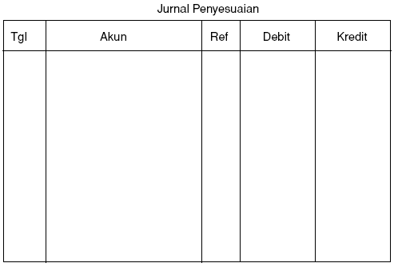
2. Akun-Akun yang Perlu Disesuaikan pada Akhir Periode Akuntansi
beban dibayar di muka,
pendapatan diterima di muka,
piutang pendapatan,
beban yang masih harus dibayar,
penyusutan aset tetap, dan
pemakaian perlengkapan.
EKONOMI
untuk SMA dan MA Jilid 3
3

Slide 4
Bentuk AJP

Slide 6
Format ayat jurnal penyesuaian(AJP)

Slide 7
Format ayat jurnal penyesuaian

Slide 9
Contoh kasus

Slide 11
Contoh kasus

Slide 12
JURNAL PENYESUAIAN adalah

Slide 13
CATT
untuk jangka waktu 1 April 2005 sampai dengan 1 April 2006. Rp18.000.000,00 (1 Tahun ).
Penyesuaian 31 des
Maka perhitungannya
Rp18.000.000,00 x9 bulan /12 = Rp13.500.000,00
Akun Asuransi dibayar dimuka
Rp2.400.000,00 x 8 bulan /12 = Rp1.600.000,00

Slide 14
Contoh kasus

Slide 15
JURNAL PENYESUAIAN adalah

Slide 16
Contoh Soal :

Slide 17
Data Penyesuaian :
Tuan Budi Luhur telah membayar dimuka pada tanggal 1 Maret 1996 Sewa Gedung untuk bulan Maret s.d Mei 1996 sebesar Rp. 450,000.
Nilai Persediaan Perlengkapan pada tanggal 31 Maret 1996 Rp. 650,000
Penyusutan atas peralatan untuk bulan Maret 1996 ditetapkan sebesar 1% dari harga perolehannya.
Gaji terutang pada 31 Maret 1996, sebesar Rp. 150,000

Slide 18
Jurnal Penyesuaian

